Slide 1
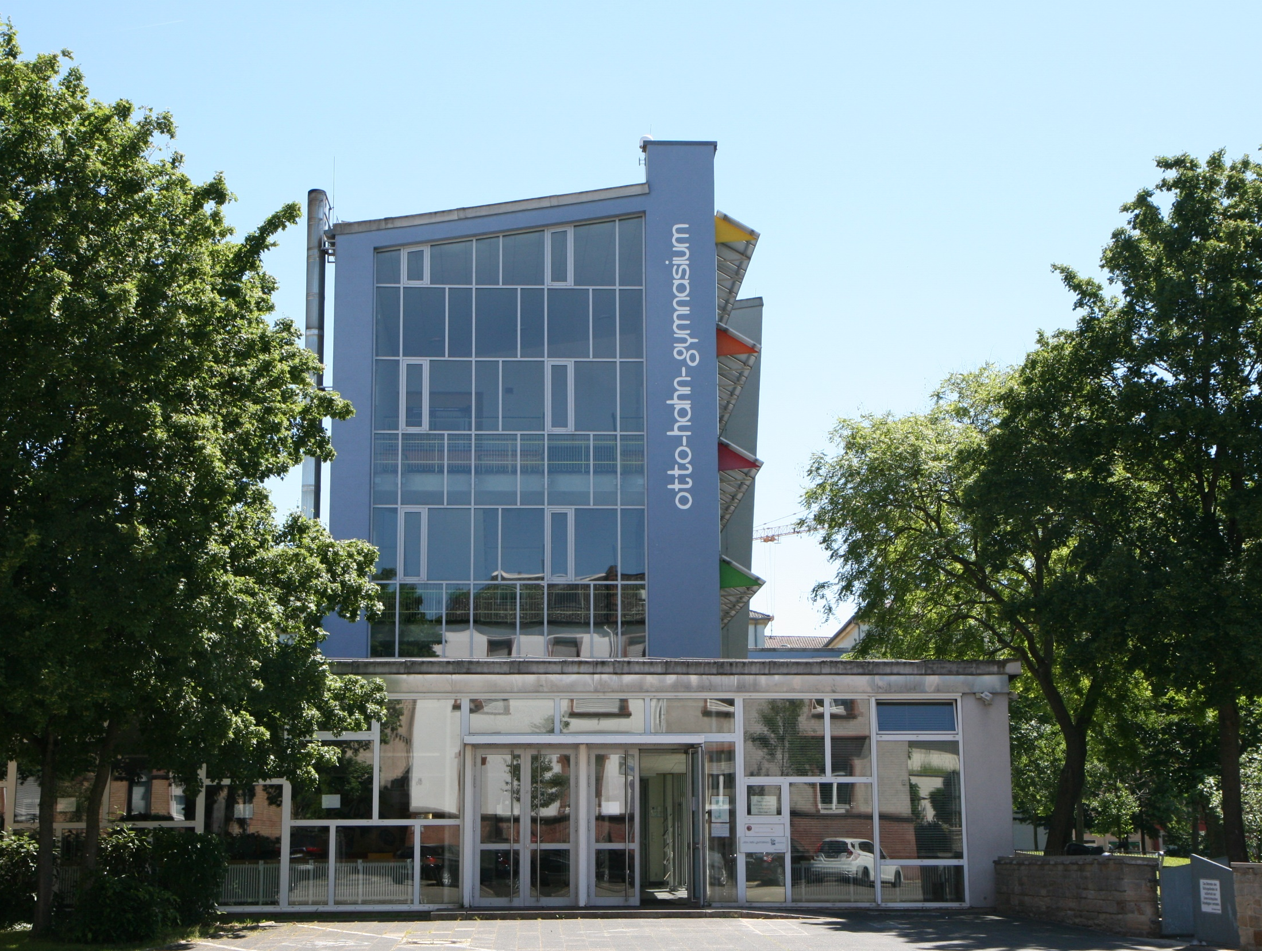
Herzlich willkommen!

Slide 2


Der Schulleiter Herr Doll heißt euch und Sie herzlich willkommen.

Slide 3

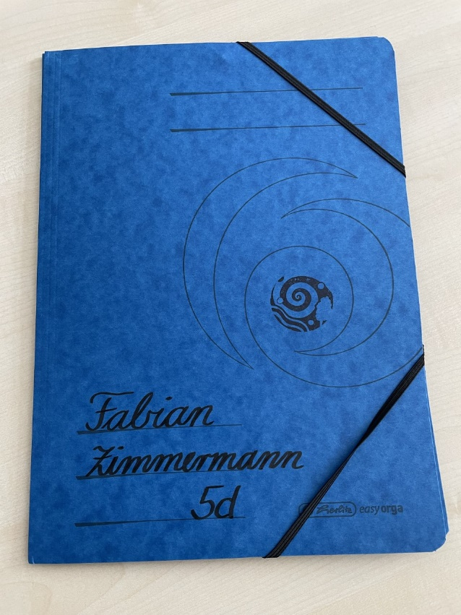
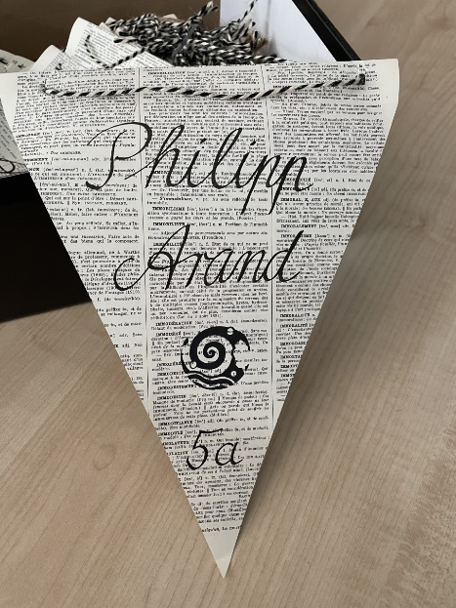
Willkommensgeschenke:
OHG-Mappe mit Namen
Wimpel

Slide 4

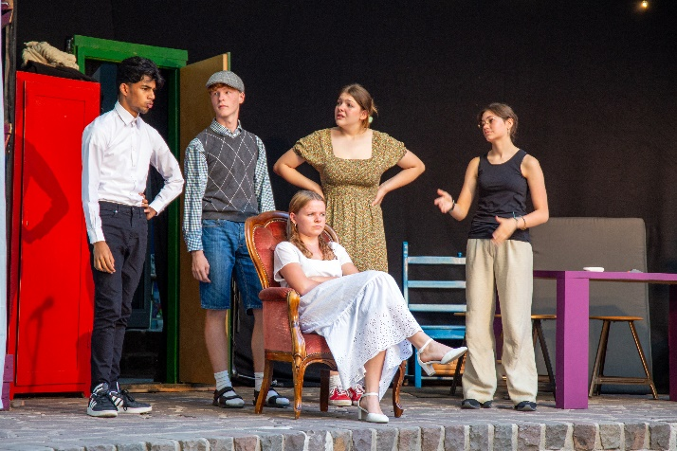
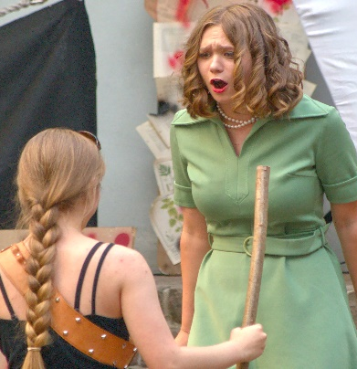
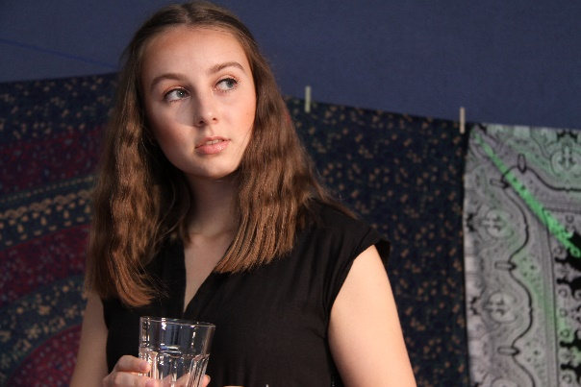
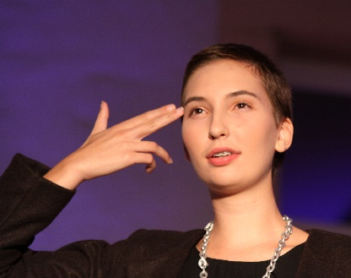
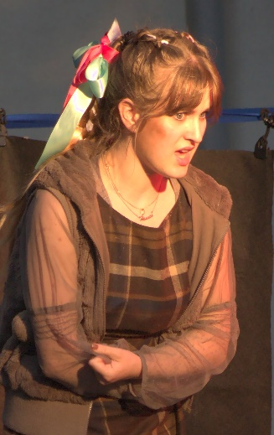
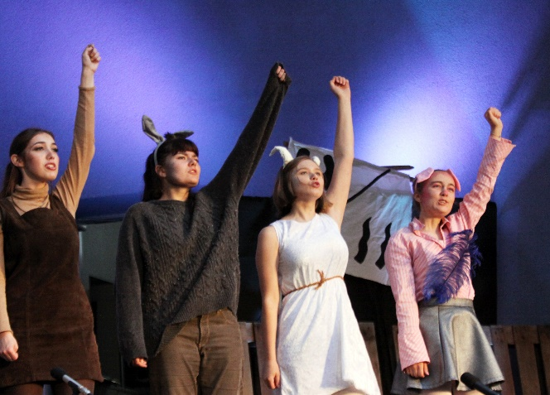
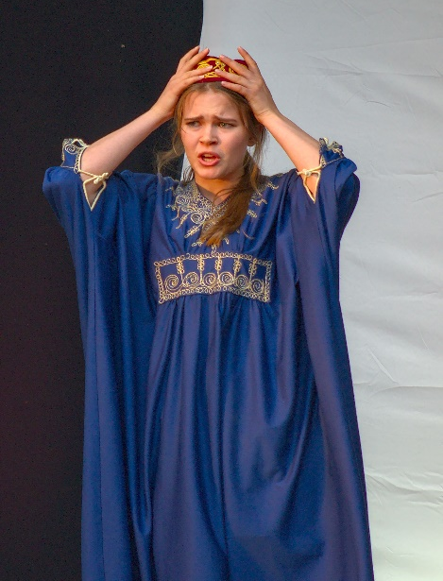
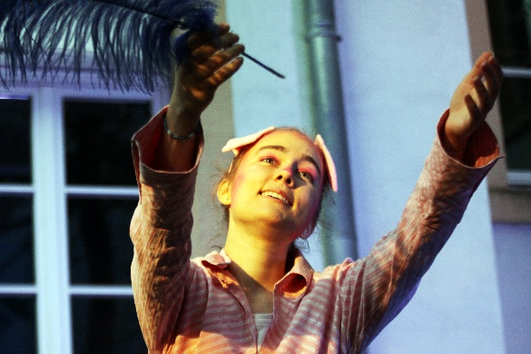
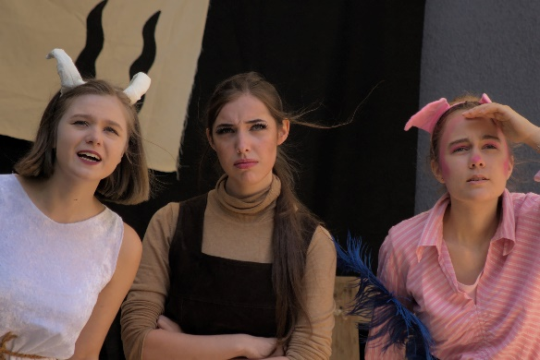
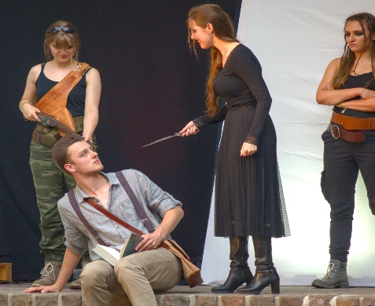
Die Theater- AG des
Otto-Hahn-Gymnasiums
Leitung:
Elisabeth Stengel &
Claudia Schelp

Slide 5
Die Theater- AG des OHG
Sondervorstellung
„Ronja Räubertochter“
für unsere neuen 5er
Mi, 19. Juni 2024
18:30 Uhr
Innenhof des OHG

Slide 6
Die Klassenleiterteams:
5a: Herr Eck und Frau Ranker
5b: Herr Schaub und Frau Dyckmans
5c: Frau Clement und Herr Thielen
5d: Herr Traut und Frau Tränkle-Hoffmann

Slide 7
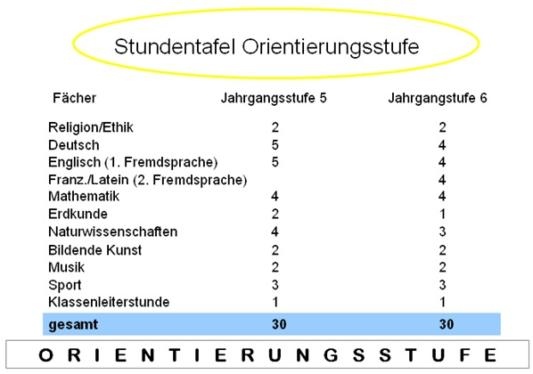
Die Orientierungsstufe am OHG

Slide 8
Allgemeines:
die Orientierungsstufe umfasst die Klasse 5 und 6 (pädagogische Einheit)
keine Versetzung zwischen Klasse 5 und 6
die erste „echte“ Versetzung erfolgt von Klasse 6 nach Klasse 7
möglichst keine Wechsel der Fachlehrer/innen in Klasse 5 und 6

Slide 9
Unser pädagogisches Konzept:
Übergang Grundschule – Gymnasium erleichtern
Heranführung an die Anforderungen des Gymnasiums
Lernen lernen
Freude am Lernen fördern
Grundlagen für erfolgreiche gymnasiale Laufbahn legen

Slide 10
Unsere Praxis:
Willkommensabend vor den Sommerferien
Einsatz von Klassenleiterteams (eine weibliche und eine männliche Lehrkraft)
Informelle Besprechungen, pädagogische Konferenzen
Kontakt und Dialog mit den Eltern (Einzelgespräche, Elternabende, Schulver-anstaltungen)

Slide 11
Unsere Praxis:
Betreuung durch Klassenpatinnen und Klassenpaten
dreitägige Eingewöhnungsphase in der ersten Schulwoche
Willkommensnachmittag zum Kennenlernen
gemeinsame Unternehmungen (Ausflüge, Klassenfahrt, Klassenfeste, Theaterbesuche, etc.)
eine Klassenleiterstunde pro Woche (Methodentraining, Sozialkompetenztraining, Klassenrat, Internetsicherheit...)

Slide 12
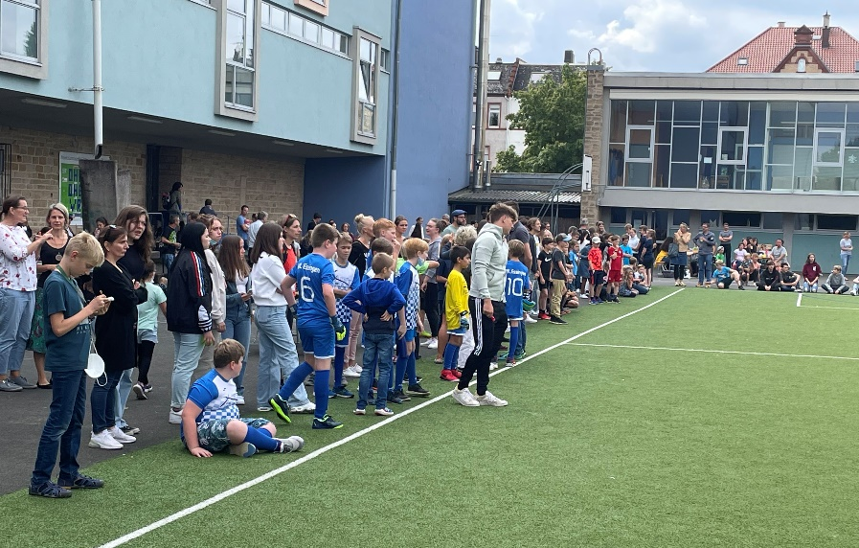
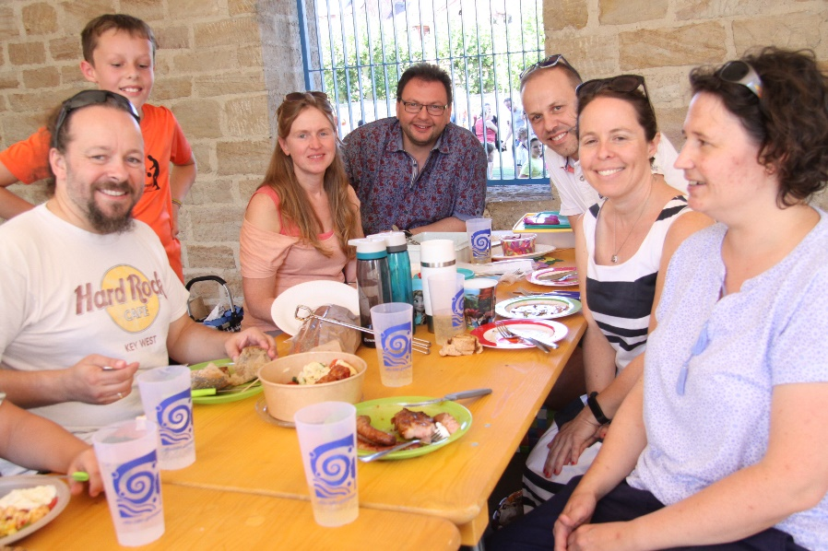
Schulelternbeirat (SEB)
vertreten durch Frau Boltze
seb@ohg-landau.info
Kreis der Freunde (KdF)
vertreten durch Frau Fani
freunde@ohg-landau.info

Slide 13
Einführungstage:
Montag, 26.08.2024
7:55 Uhr bis 11:15 Uhr
Gottesdienst in der Stiftskirche
Begrüßung in der Turnhalle
Kennenlernen
Dienstag, 27.08.2024 und Mittwoch, 28.08.2024
7:55 Uhr bis 13 Uhr (GTS: bis 16 Uhr)
Busschule
Wandertag, Spielevormittag

Slide 14
Wichtiges zum Schulstart:
Informationen über Hefte, Schnellhefter, Umschläge etc. finden Sie in der OHG-Mappe
Schulbuchliste (siehe OHG-Mappe)
Schulinternes Hausaufgabenheft

Slide 15
Termine:
Di., 20.08. – Fr., 23.08.: Ausgabe der Schulbücher
September: Klassenfotos
Do.,12.09.: OHG-Lauf
Fr., 13.09.: Studientag (unterrichtsfrei)
Fr., 06.09.: Willkommensnachmittag (14 bis 16 Uhr)
Mo., 16.09.: Elternabend mit Wahlen (19:30 Uhr)
Mi., 25.09.: Informationsabend „Sicherer Umgang mit dem Internet und digitalen Endgeräten“ (19:30 bis 21 Uhr)

Slide 16
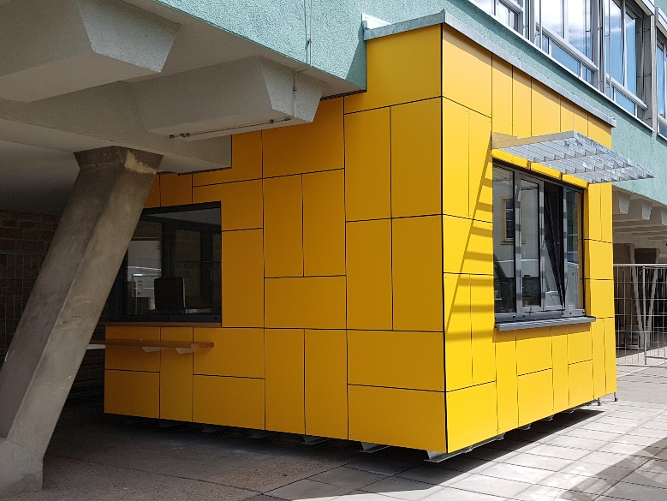
Schülerfirma:
K-Team
Kioskteam für Pausenverkauf und Schulveranstaltungen
pädagogisches Projekt zur Stärkung der Schulgemeinschaft und zur Anwendung wirtschaftlicher Grundkenntnisse in realer Umgebung
etwa 30 Mitglieder aus
den Klassen 8 bis 12

Slide 17
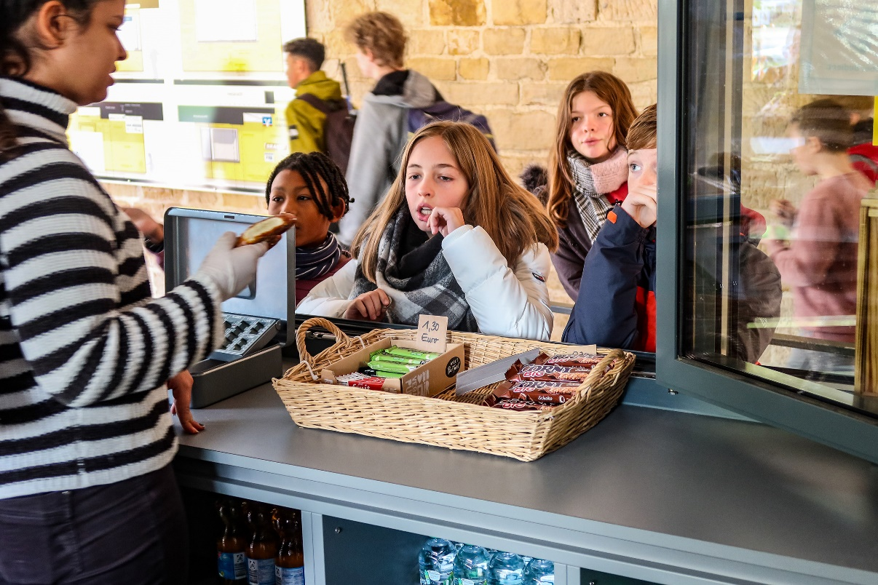
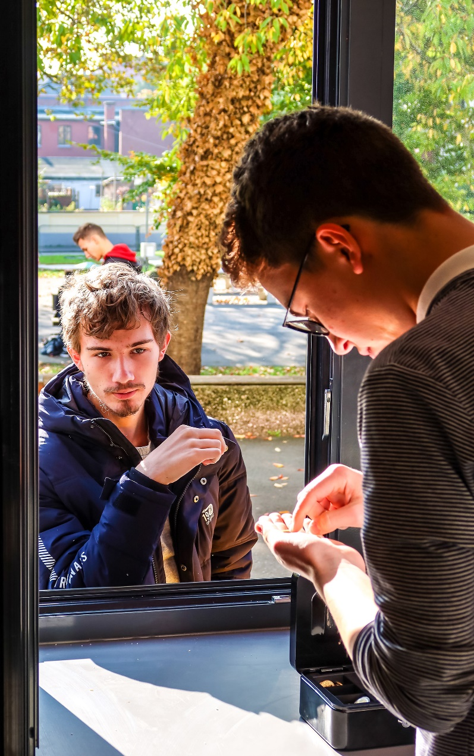
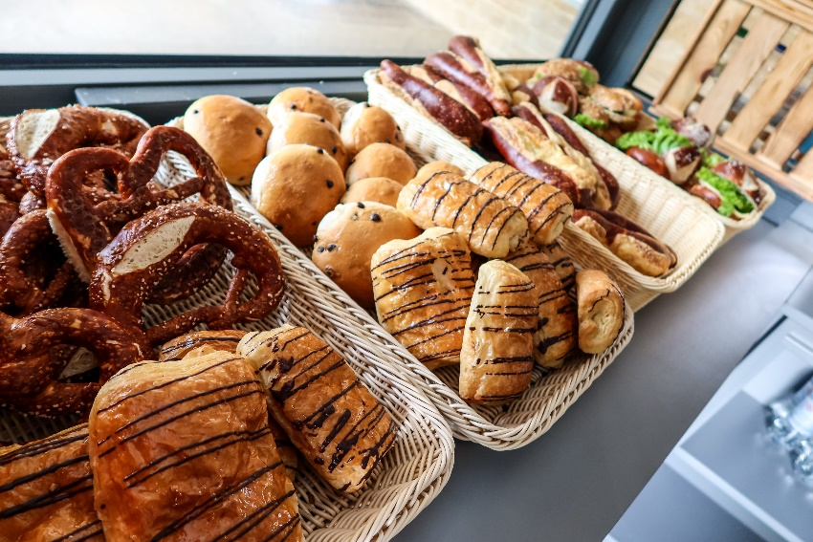
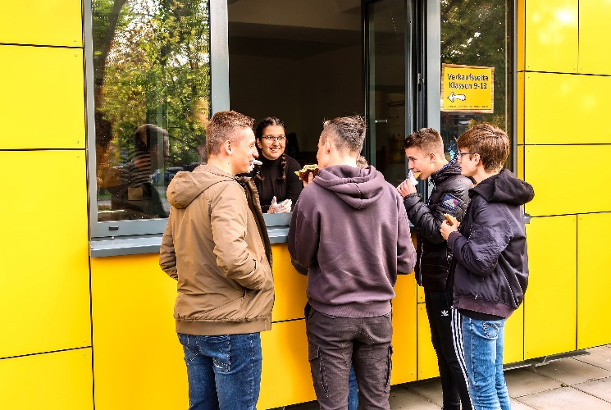

Slide 18
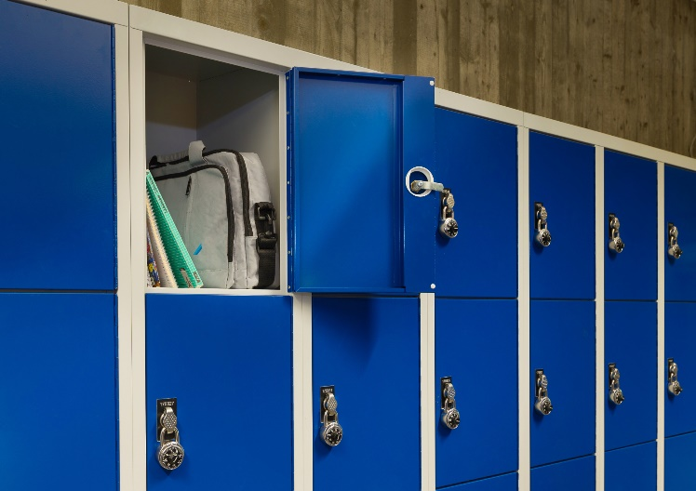
Schülerfirma:
Spind4you:
Schließfächer mit Zahlenschloss
Kosten pro Schuljahr: 15 €
siehe Infoblatt in der OHG-
Mappe

Slide 19
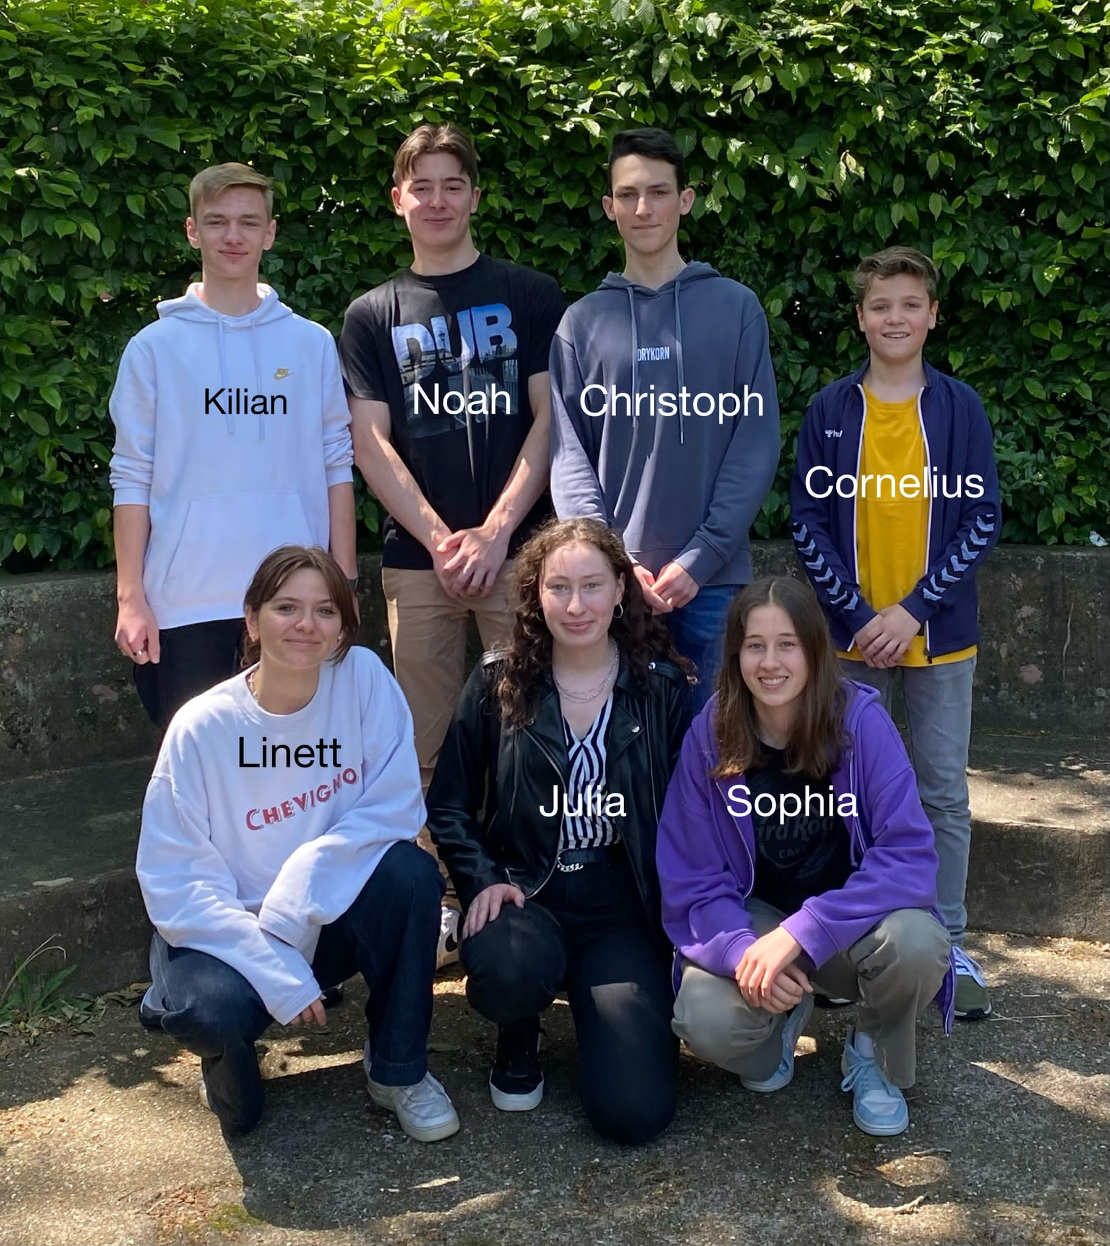
Schülervertretung:

Slide 20

Nachhilfesystem „Schüler helfen Schülern“:
organisiert von der Schülervertretung
Oberstufenschüler geben Nachhilfe
10 € pro Stunde
Anmeldung über die Homepage oder nachhilfe@ohg-landau.info

Slide 21
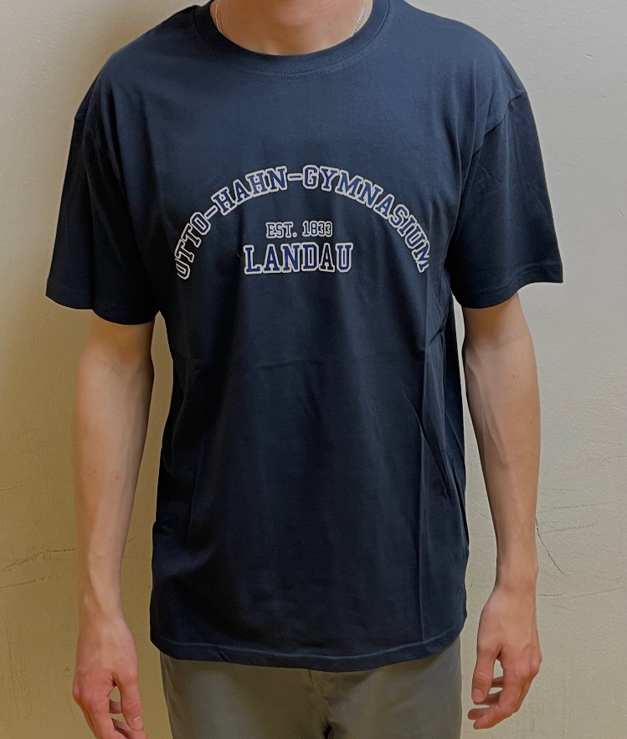
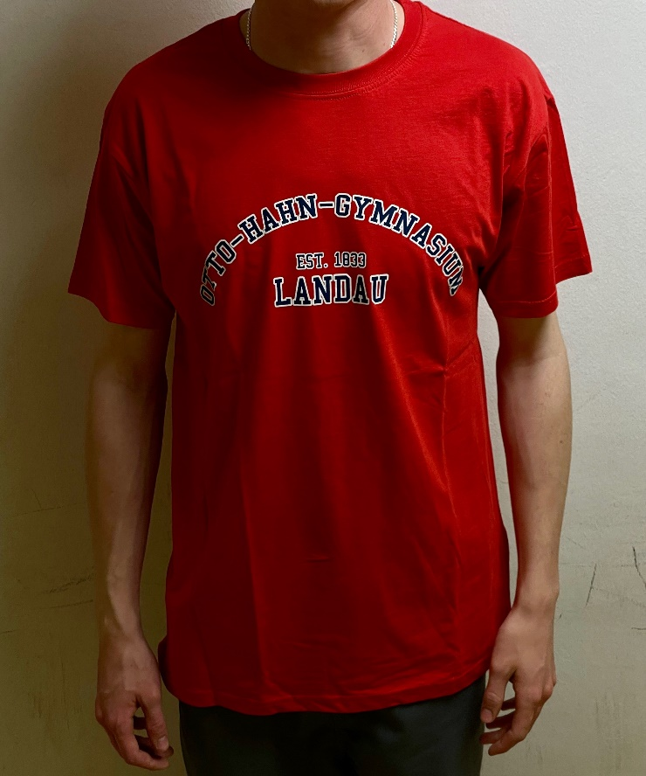
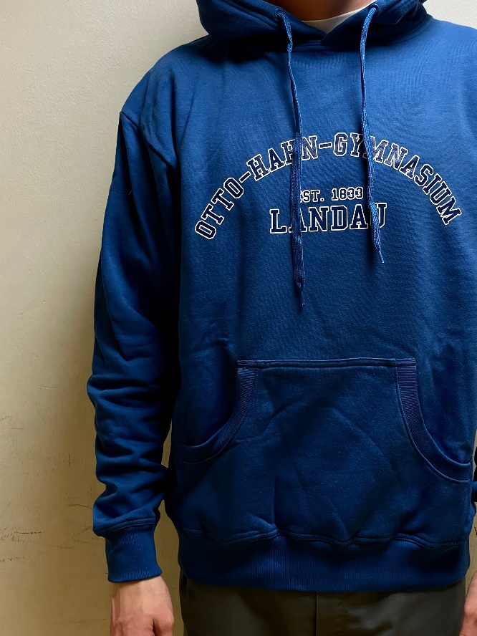
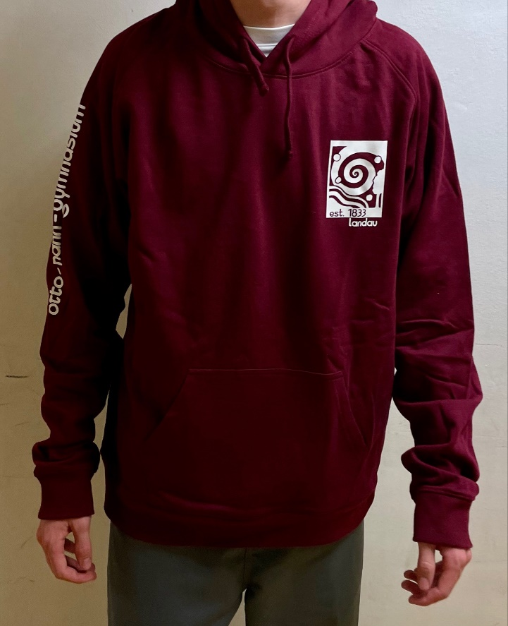
Schulpullover und Schul-T-Shirts:
  T-Shirt
  Fairtrade-Pulli

Slide 22
Entgeltliche Schulbuchausleihe:
siehe Infoblätter und Merkblatt
Zugang über Internetportal: http://lmf-online.rlp.de
Anmeldung: 17.05. bis 17.06.2024
Zusammenarbeit mit der Stadt und einer Buchhandlung

Slide 23
Schulbuchausleihe:
Ausgabe der Schulbücher:
Dienstag, 20.08. bis Freitag, 23.08.2024
Taschenangebot: „OHG –Tasche“ 1,50 €

Slide 24
Schülerbeförderung:
kostenlos: wenn die Entfernung zur nächstgelegenen Schule größer als 4 km ist
Wohnort Landau und Stadtdörfer: Jahreskarte Ausbildung 12 für 10 (www.vrn.de)
Wohnort Umland (nicht Stadtgebiet und Stadtdörfer): Deutschlandticket
weitere Informationen erhalten Sie in der OHG-Mappe

Slide 25

Rhythmisierte GTS (5d):
Unterricht und Lern- und Übungszeit montags bis donnerstags von 7:55 Uhr bis 16:00 Uhr (freitags bis 13 Uhr)
Montag bis Donnerstag von 12:15 Uhr bis 13:00 Uhr Essen in der GTS-Mensa und Spielpause
4 Fächer erhalten eine zusätzliche Stunde pro Woche beim Fachlehrer
zwei allgemeine Lern- und Übungszeitstunden pro Tag von Montag bis Donnerstag (Lehrkräfte)

Slide 26
GTS – Essen:
wöchentliche Erinnerungsmail für die Bestellung des Essens
Bestellung über Moodle
zwei Essen zur Auswahl
(mindestens ein vegetarisches Essen)
im Krankheitsfall bis spätestens 07:30 Uhr über die OHG-Homepage abmelden

Slide 27

Noch Fragen?

